Slide 1
Prevenção das várias formas de violência
Mais do que um tema uma realidade

Slide 2
VIOLÊNCIA
https://www.youtube.com/watch?v=JIjIs9sTk_Y
“Direitos e deveres fundamentais
TÍTULO I- Princípios gerais
Artigo 12º.- Princípio da universalidade
Todos os cidadãos gozam dos direitos e estão sujeitos aos deveres consignados na Constituição. (...)
Artigo 15.º- Estrangeiros, apátridas, cidadãos europeus
Os estrangeiros e os apátridas que se encontrem ou residam em Portugal gozam dos direitos e estão sujeitos aos deveres do cidadão português.”
Contituição Portuguesa

Slide 3
A Violência e a sua definição
A Violência é definida pela Organização Mundial da Saúde como "o uso intencional de força física ou poder, ameaçados ou reais, contra si mesmo, contra outra pessoa ou contra um grupo ou comunidade, que resultem ou tenham grande probabilidade de resultar em ferimento, morte, dano psicológico, mau desenvolvimento ou privação“.

Slide 4
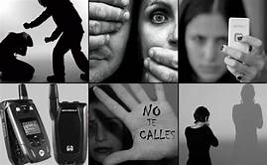
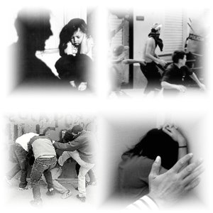
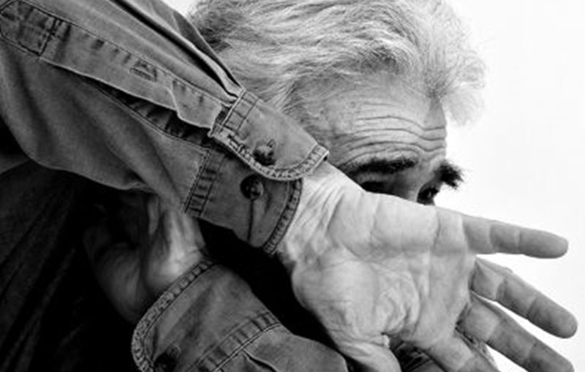

Slide 5
SaBiA QuE...
“Em Portugal, um terço da violência física é atribuída a familiares, seguindo-se amigos e vizinhos e outros conhecidos, e 34% dos casos aconteceram em casa, seguindo-se espaços públicos (jardins, parques, rua) e restaurantes, cafés e lojas.”

Slide 6
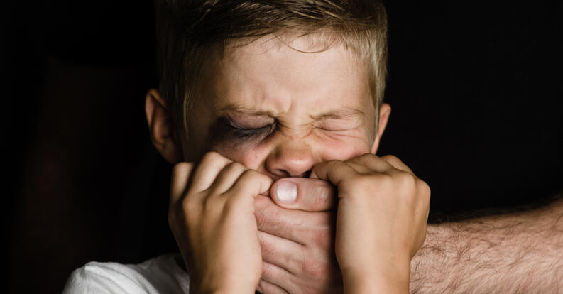
Violência vs Outros Fatores
A violência em muitas formas é evitável.
Existe uma forte relação entre os níveis de violência e os fatores modificáveis, como a pobreza concentrada, a desigualdade de renda e de género, o uso nocivo do álcool e a ausência de relações seguras, estáveis e estimulantes entre as crianças e os pais.

Slide 7

A Violência pode ser dividida em três categorias:
Violência autodirigida
Violência Interpessoal
Violência coletiva

Slide 8
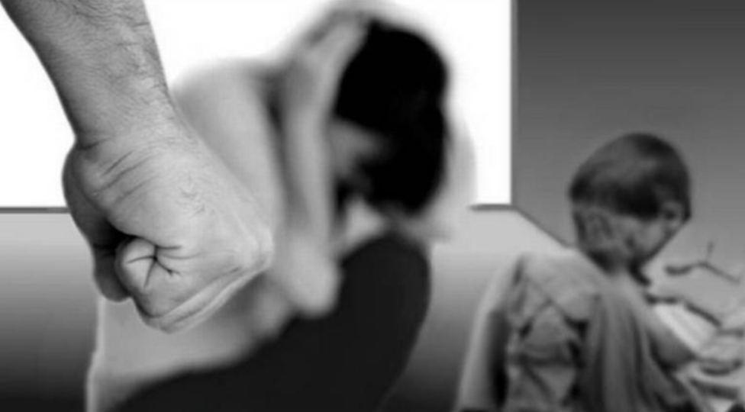
Violência
As atitudes ou atos violentos podem ser:
físicos
sexuais
psicológicos
emocionais

Slide 9
SaBiA QuE...
“Em 78% dos casos de violência, os portugueses não recorreram ao apoio de nenhuma organização, seja esta um hospital, proteção legal ou um serviço de apoio à vítima.”

Slide 10
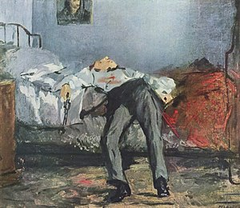
Violência autodirigida
É subdividida em comportamento suicida e autoabuso.
O primeiro inclui pensamentos suicidas ou tentativas de suicídio.
O auto-abuso, em contraste, inclui atos como automutilação.
O Suicida de Édouard Manet

Slide 11
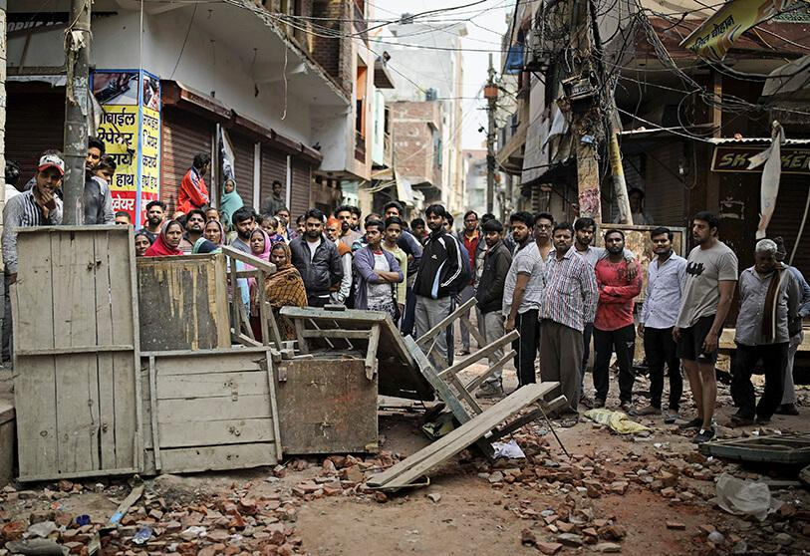
Violência interpessoal
Violência interpessoal é uma classificação de violência dividida em duas categorias: * violência familiar e conjugal que em geral ocorre no próprio lar * violência comunitária.
Atentado em Deli

Slide 12
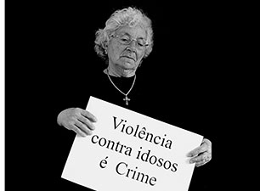
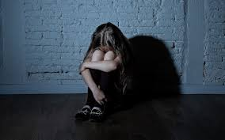
Violência familiar
maus-tratos de menores,
a violência doméstica,
maus-tratos a pessoas idosas.

Slide 13
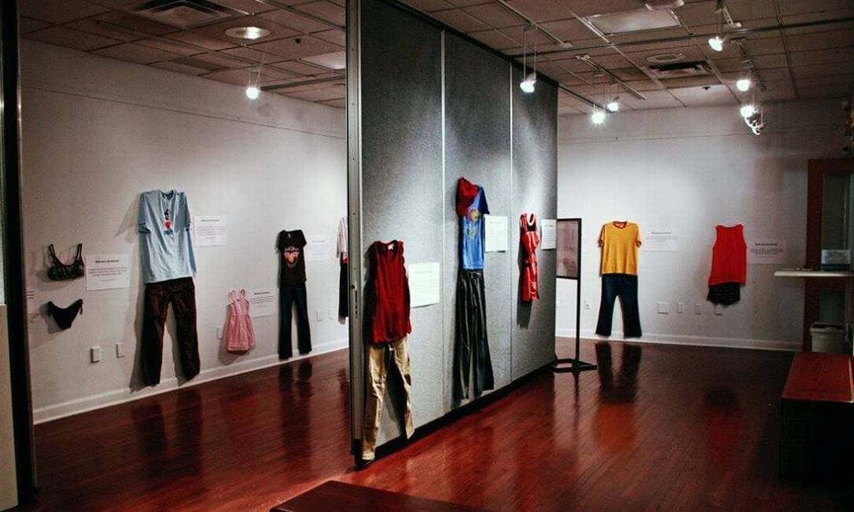
Violência Comunitária
Estrupo.
Agressão sexual.
Violência em ambientes institucionais ( Ex.: Escola).
Exposição com roupas de vítimas de estupro no Brasil

Slide 14
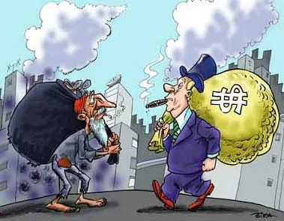
Violência Coletiva
A violência coletiva é subdividida em:
violência estrutural
violência económica

Slide 15

Violência Política
“Durante mais de 30 anos António de Oliveira Salazar governou Portugal com punho de ferro. Através de um regime nacionalista, autoritário e repressivo despolitizou-se, desmobilizou a participação cívica dos portugueses e criou uma única e determinada imagem do país.”

Slide 16

https://www.youtube.com/watch?v=wmYw60m4tMA

Slide 17

Com a Violência não se brinca. É crime e punível por lei.

Slide 18
A denúncia
Todos devem denunciar.
A denúncia é obrigatória para: autoridades policiais e a todos os Funcionários Públicos que tomem conhecimento do crime no exercício das suas funções.

Slide 19
As denúncias devem ser apresentadas:
Ministério Público
PSP
GNR
Polícia Judiciária
Instituto de Medicina Legal
Queixa eletrónica:
www.queixaseletronicas.mai.gov.pt

Slide 20

Algumas instituições de Apoio à Vítima:
APAV- Associação Portuguesa de Apoio à Vítima

Slide 21
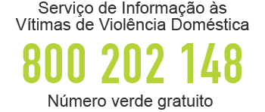


Slide 22


Slide 23
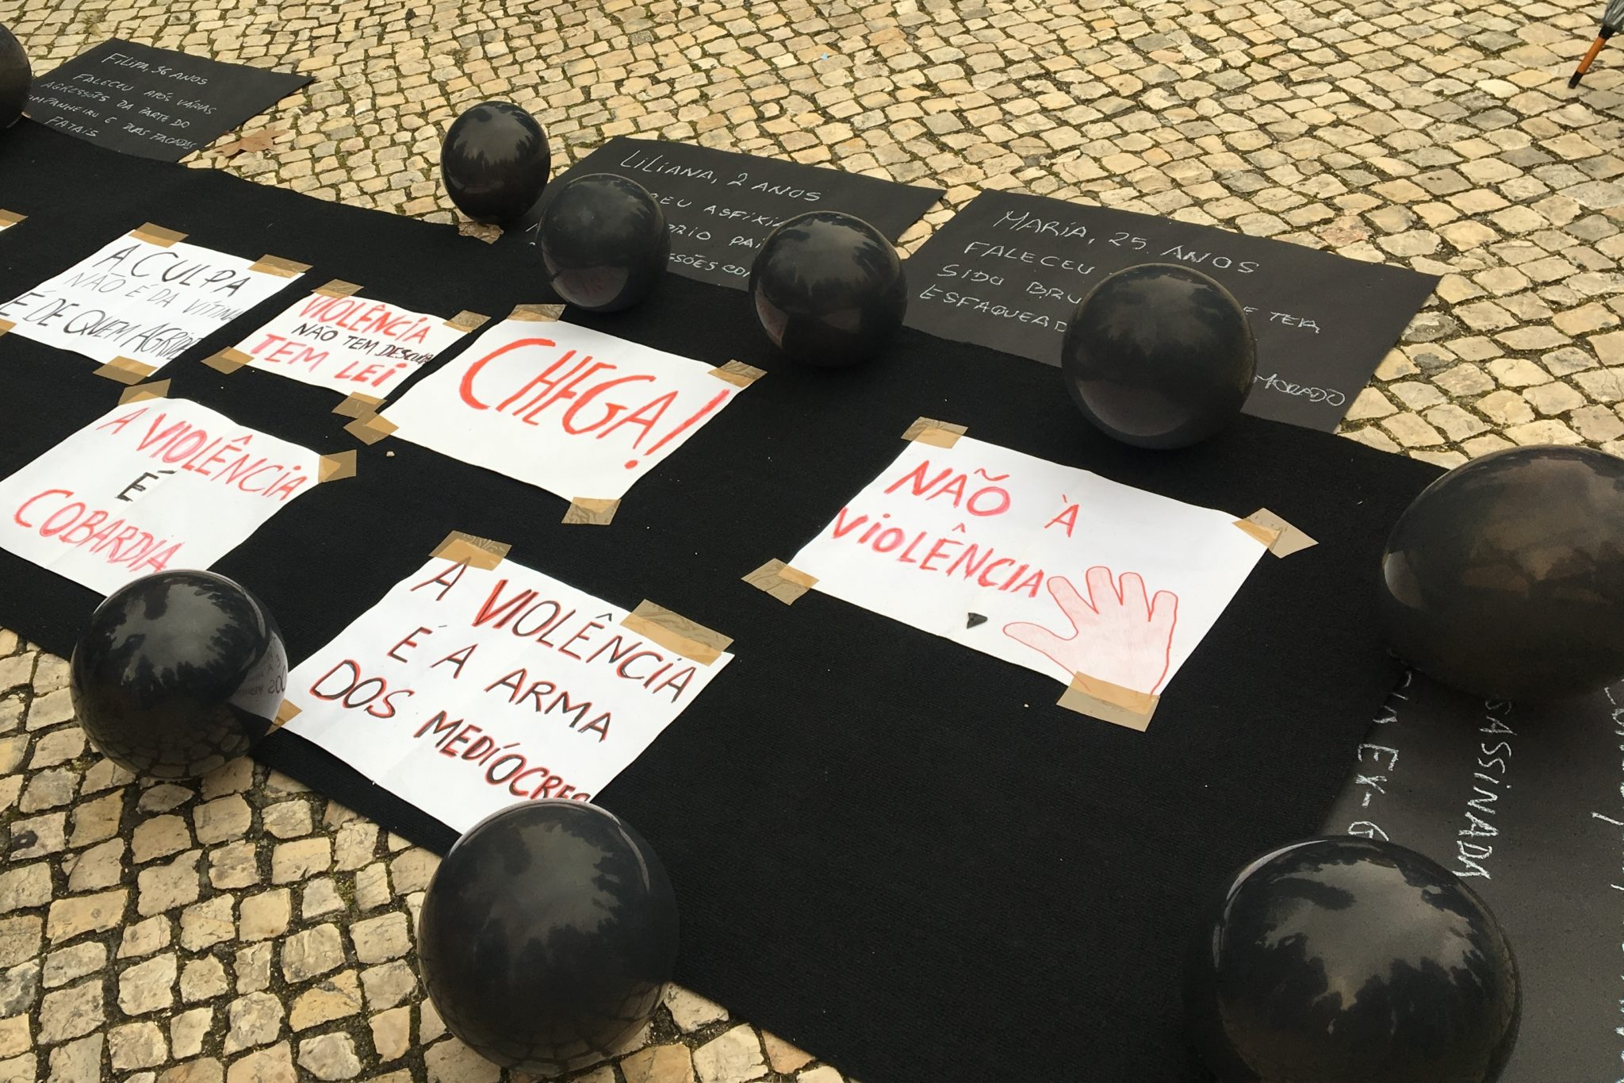
Hospitais
Polícia
Escola
Centros de Saúde
Segurança Social

Slide 24
Como PREVENIR a Violência?
promover a aquisição de conhecimentos acerca do fenômeno;
capacitar para o reconhecimento de situações íntimas abusivas;
identificar e produzir mudanças nas crenças sócio-culturais que sustentam esse tipo de violência;
desenvolver competências para gerir uma situação de violência pelo parceiro;

Slide 25

informar acerca dos recursos na comunidade;
EDUCAR : Formar e sensibilizar

Slide 26


